Slide 1
ΑΡΧΕΣ ΔΙΑΤΡΟΦΗΣ Εισαγωγικές έννοιες

Slide 2
Βασικές έννοιες
Η επιστήμη της διαιτολογίας περιλαμβάνει τη μελέτη των θρεπτικών συστατικών και τη διαχείριση τους από το σώμα, καθώς και την επίδραση της ανθρώπινης συμπεριφοράς και του περιβάλλοντος στη διαδικασία της διατροφής. Έτσι, η επιστήμη αυτή περιλαμβάνει τη φυσιολογία, την ψυχολογία και τα κοινωνικοοικονομικά δεδομένα.
Τα θρεπτικά συστατικά είναι συγκεκριμένες βιοχημικές ουσίες που χρησιμοποιεί το σώμα για ανάπτυξη, εξέλιξη, δραστηριότητα, αναπαραγωγή, γαλακτογονία, διατήρηση της υγείας και ανάρρωση από νοσήματα ή τραυματισμούς

Slide 3
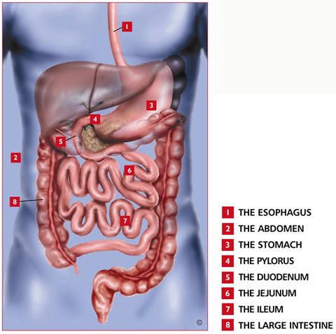
Από τις έξι κατηγορίες θρεπτικών συστατικών, οι τρεις παράγουν ενέργεια (υδατάνθρακες, πρωτεΐνες και λίπη) και οι άλλες τρεις ρυθμίζουν τις διεργασίες του σώματος (βιταμίνες, μεταλλικά στοιχεία και νερό).
Μονάδα μέτρησης της ενέργειας που παρέχουν είναι η χιλιοθερμίδα, 4/gr για υδατάνθρακες και πρωτεΐνες και 9 για τα λίπη/gr.

Slide 4
Βασικός μεταβολισμός (ΒΜ)
Είναι το ποσό της ενέργειας που απαιτείται για την εκτέλεση των ακούσιων δραστηριοτήτων του σώματος σε κατάσταση ηρεμίας, (όπως είναι η διατήρηση της θερμοκρασίας του σώματος και του μυϊκού τόνου, η παραγωγή και η αποβολή των εκκρίσεων, η προώθηση του φαγητού διαμέσου του γαστρεντερικού σωλήνα, η έκπτυξη των πνευμόνων και οι συστολές της καρδιάς).
Κυμαίνεται από 0,8-1 θερμίδα ανά κιλό βάρους ανά ώρα
Παράγοντες που αυξάνουν το ΒΜ
Φύλο (άνδρες> γυναίκες) Λοιμώξεις
Πυρετός Συναισθηματική ένταση
Ακραίες περιβαλλοντικές θερμοκρασίες
Υψηλά επίπεδα συγκεκριμένων ορμονών, ιδιαίτερα της αδρεναλίνης και της θυρορμόνης.
Παράγοντες που μειώνουν το ΒΜ
Η γήρανση, η παρατεταμένη νηστεία και ο ύπνος

Slide 5
Οι περισσότεροι διαιτολόγοι συμφωνούν ότι η νηστεία ή η υιοθέτηση διαιτολογίου υπερβολικά χαμηλού σε θερμίδες ματαιώνει τα σχέδια απώλειας βάρους επειδή το σώμα το ερμηνεύει ως πείνα και το αντισταθμίζει επιβραδύνοντας το μεταβολικό ρυθμό ηρεμίας, δυσκολεύοντας ακόμη περισσότερο την απώλεια βάρους.
Ο ΒΜΡ είναι περίπου 1 θερμίδα/κιλό σωματικού βάρους ανά ώρα για τους άνδρες και 0.9 θερμίδες/κιλό/ώρα για τις γυναίκες και αντιπροσωπεύει περίπου το 60-75% των συνολικών θερμίδων που καίει ένας μέσος άνθρωπος το 24ωρο.

Slide 6
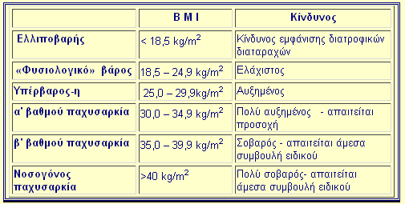
Δείκτης μάζας σώματος (ΒΜΙ)
Ο ΒΜΙ είναι η αναλογία του ύψους προς το βάρος και αντικατοπτρίζει ακριβέστερα το σωματικό λίπος στο γενικό πληθυσμό. Ο ΒΜΙ δεν διαφοροποιείται ανάλογα με το φύλο και υπολογίζεται με τον ακόλουθο τρόπο:
βάρος σε κιλά /ύψος² σε μέτρα

Slide 7
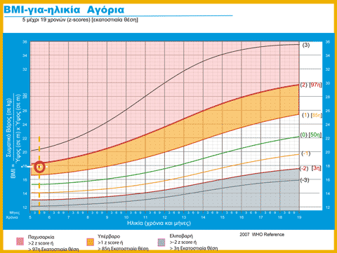
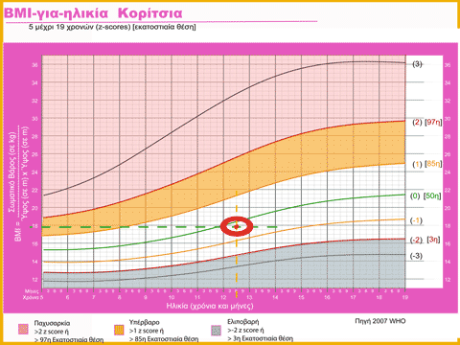

Slide 8
ΥΔΑΤΑΝΘΡΑΚΕΣ Σιτηρά, Γλυκαντικά με θερμίδες (ζάχαρη, γλυκόζη κ.ά.), πατάτες, όσπρια, λαχανικά, φρούτα, γαλακτοκομικά προϊόντα
ΠΡΩΤΕΙΝΕΣ (Γάλα και γαλακτοκομικά προϊόντα, κρέας, πουλερικά ψάρια, αυγά, φασόλια, καρύδια)
ΛΙΠΗ (Βούτυρο, μαγιονέζα, σάλτσες, χοιρινό, πλήρες γάλα, γεύματα πλούσια σε λίπη)
ΒΙΤΑΜΙΝΕΣ (Υδατοδιαλυτές B,C και λιποδιαλυτές A,D,E,K)
ΜΕΤΑΛΛΙΚΑ ΣΤΟΙΧΕΙΑ
ΝΕΡΟ

Slide 9
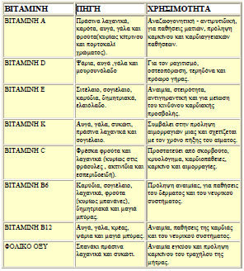

Slide 10
Συνιστώμενες Διαιτητικές παροχές –ΣΔ Recommended Dietary Allowances-RDA
Υδατάνθρακες: 50-60% των συνολικών θερμίδων διατροφής
Πρωτεΐνες 0.8 γρ/κιλό επιθυμητού βάρους, 10-20% των συνολικών θερμίδων
Λίπη: <30%

Slide 11
Παράγοντες που επηρεάζουν τη διατροφή
Οι διατροφικές συνήθειες αποτελούν προϊόν πολλών διαφορετικών μεταβλητών, όπως είναι:
οι φυσικοί παράγοντες (π.χ. γεωγραφική θέση, τεχνολογία τροφίμων και εισόδημα),
οι βιολογικοί παράγοντες (π.χ. φύλο, φάρμακα, κατάσταση υγείας, πείνα και στάδιο ανάπτυξης) και
οι ψυχοκοινωνικοί παράγοντες (π.χ. κουλτούρα, οικονομικά, θρησκεία, παράδοση, εκπαίδευση, πολιτική, κοινωνική κατάσταση, ιδεολογία τροφίμων και αποκτηθείσες αποστροφές).

Slide 12
Παράγοντες για κακή κατάσταση θρέψης
Ανεπαρκή πρόσληψη τροφής, συνεχείς δίαιτες, μη ανοχή ορισμένων τροφών.
Χρήση ανεπαρκώς τροποποιημένης δίαιτας (π.χ. μόνο με υγρά και χωρίς συμπληρώματα για >3 ημέρες)
Τίποτα από το στόμα για >3ημέρες.
Ανεπαρκής διατροφή δια μέσου ρινογαστρικού καθετήρα.
Δυσκολία στη μάσηση ή την κατάποση.
Αλλαγές στη γεύση, την όσφρηση ή την όρεξη.
Παθολογικά νοσήματα όπως καρκίνος, αιμορραγία, πρόσφατη χειρουργική επέμβαση, υπερθυρεοειδισμός.
Ανεπαρκής προϋπολογισμός για αγορά τροφίμων.

Slide 13
Ο ρόλος του νοσηλευτή
Περιλαμβάνει την:
Τη διενέργεια προσυμπτωματικού ελέγχου διατροφής για να αξιολογήσει τον κίνδυνο για υποσιτισμό του ασθενούς,
την αξιολόγηση και τη βοήθεια ηλικιωμένου ασθενή με τη σίτισή του και
Τον εντοπισμό ασθενών οι οποίοι διατρέχουν κίνδυνο εισρόφησης κατά τη διάρκεια της σίτισής τους από το στόμα.
Ο προσυμπτωματικός διατροφικός έλεγχος εντοπίζει τους ασθενείς που διατρέχουν κίνδυνο διατροφικών προβλημάτων.
Οι νοσηλευτές εργάζονται μαζί με τους διαιτολόγους για να υπάρξει μια πιο πλήρης διατροφική αξιολόγηση.

Slide 14
Γενικές αρχές στην εκτίμηση ασθενών για λήψη τροφής από το στόμα.
1. Ζητείστε από τον ασθενή να αναφέρει το σύνηθες σωματικό του βάρος, και πρόσφατες αλλαγές σε αυτό το περασμένο μήνα.
2. Λήψη νοσηλευτικού ιστορικού συμπεριλαμβανομένων των κοινωνικών, και ψυχολογικών παραγόντων που επηρεάζουν την διατροφή. Εκτιμήστε το διαιτητικό ιστορικό του ασθενούς, συμπεριλαμβάνοντας και τις τρέχουσες δίαιτες, επιλογές τροφών/προτιμήσεις, όρεξη, επεξηγήσεις για οποιουσδήποτε περιορισμούς, αλλεργίες σε τροφές, και τροφικές δυσανεξίες.
3. Πραγματοποιήσετε σωματική (φυσική) εκτίμηση, συμπεριλαμβανομένου της κατάστασης του δέρματος, μαλλιών, του βλεννογόνου του στόματος, και των οφθαλμών.
4. Έλεγχος των σχετικών εργαστηριακών εξετάσεων.
5. Προσδιορίστε φάρμακα και διατροφικά συμπληρώματα που λαμβάνει.
6. Μετρήστε το πραγματικό βάρος. Ζητήστε από τον ασθενή να ουρήσει. Βεβαιωθείτε ότι ο ασθενής φοράει πυτζάμες.

Slide 15
Γενικές αρχές στην εκτίμηση ασθενών για λήψη τροφής από το στόμα.
7. Μετρήστε το πραγματικό ύψος. Τοποθετείστε τον ασθενή σε όρθια θέση. Ζητήστε τον να κοιτάζει ευθεία μπροστά, να πάρει μία βαθιά αναπνοή και να μείνει στη θέση του ενώ τοποθετείτε την οριζόντια μπάρα σταθερά στην κορυφή της κεφαλής. Μετρήστε στο κοντινότερο 0.1 cm.
8. Υπολογίστε το BMI.
9. Ζητήστε από τον ασθενή να σας αναφέρει όλα τα φαγητά και τα ποτά που κατανάλωσε τις τελευταίες 24 ώρες.
10.Προσδιορίστε την ικανότητα του ασθενούς να διαχειριστεί τα σκεύη του φαγητού και να τραφεί από μόνος του.
11. Αναφέρατε στο τμήμα διατροφής τους περιορισμούς στη δίαιτα και τις προτιμήσεις.

Slide 16
Νοσηλευτική εκτίμηση για σίτιση ενήλικα από το στόμα
Εκτιμήστε κατά πόσο ο ασθενής μπορεί να παραμείνει σταθερός και ότι δεν έχει ναυτία. Ακροαστείτε για κοιλιακούς ήχους.
Ανατρέξτε στην ιατρική οδηγία περί δίαιτας.
Εκτιμήστε την ικανότητα του ασθενούς να καταπιεί. Τοποθετήστε γλωσσοπίεστρο στο πίσω μέρος της γλώσσας για να ελέγξετε το αντανακλαστικό της αναγωγής (εάν απαιτηθεί).
Εάν ο ασθενής έχει οδοντοστοιχία, ελέγξτε για να εξασφαλίσετε ότι εφαρμόζει καλά και ότι είναι καθαρή.
Ελέγξτε τα επίπεδα ενέργειας του ασθενή.
Καθορίστε σε ποιο βαθμό ο ασθενής είναι ικανός να τραφεί από μόνος του. Ελέγξτε τις σωματικές κινητικές ικανότητες, το επίπεδο της συνείδησης, την οπτική του οξύτητα, την περιφερική του όραση και την διάθεση.
Εκτιμήστε την όρεξη του ασθενούς, την ανοχή του σε τροφές, την πιο πρόσφατη πρόσληψη υγρών, τις πολιτισμικές και θρησκευτικές του προτιμήσεις και τις προτιμήσεις του σε φαγητό.

Slide 17
Εξοπλισμός για σίτιση ενήλικα από το στόμα
Στηθοσκόπιο
Κούπα με χερούλια και καπάκι
Πιάτο
Μαχαιροπήρουνα με μεγάλες χειρολαβές
Πετσέτες
Γλωσσοπίεστρο

Slide 18
Αξιολόγηση διατροφής
Α) Ιστορικό διατροφής (Μέθοδος ανάκλησης δεδομένων 24ώρου, ημερολόγιο διατροφής, ιστορικό διατροφής)
Β) Ιατρικοκοινωνικά δεδομένα (οικογενειακό ιστορικό, ιστορικό υγείας, κοινωνικό ιστορικό κλπ)

Slide 19
Ανθρωπομετρικά δεδομένα (Ύψος , βάρος, ιδανικό σωματικό βάρος, σύνηθες βάρος, μέτρηση περιμέτρου μέσου βραχίονα, πτυχή τρικεφάλων, δείκτης μάζας σώματος)
Με ίδιο εξοπλισμό και ίδια πρότυπα μέτρησης π.χ. ίδια ζυγαριά και κάθε πρωί.
Μετρήσεις παιδιών. Πίνακες στο βιβλιάριο υγείας παιδιού.
Προβλήματα που μπορεί να μετρηθούν είναι απώλεια βάρους> 20% του ιδανικού, ακατάλληλοι ρυθμοί αύξησης, πρόσφατη απώλεια >10%, μείωση περιμέτρου των μυών του βραχίονα.
Κλινικά Δεδομένα (Παρατήρηση σημείων και συμπτωμάτων υποσιτισμού)
Τέτοια είναι: κουράζεται εύκολα, κοιμάται εύκολα, μαλλιά αραιά και πέφτουν εύκολα, πληγές στη γωνία του στόματος, οίδημα, διανοητική σύγχυση, απουσία υποδόριου ιστού, μύες ατροφική και δυσκολία στη βάδιση, σκληρό χλωμό, με αποχρωματισμούς δέρμα, κλπ)

Slide 20
Αξιολόγηση διατροφής
Βιοχημικά Δεδομένα
(Αιμοσφαιρίνη αίματος και επίπεδα λευκωμάτων, αιματοκρίτης, συνολικός αριθμός λεμφοκυττάρων , επίπεδα τρανσφερίνης στον ορό, 24ωρη έκκριση κρεατινίνης στα ούρα, άζωτο ούρων)
Κυρίως ελέγχουμε τα επίπεδα αλβουμίνης ορού (όχι κάτω από 3.5mg/dl) και Ηb

Slide 21
Γενικά περί εισρόφησης
Η εισρόφηση είναι η εισπνοή στοματοφαρυγγικικών εκκρίσεων στον κατώτερο αναπνευστικό σωλήνα. Οι εκκρίσεις συσσωρεύονται στο πίσω μέρος του στοματοφάρυγγα ως αποτέλεσμα της γαστροοισοφαγικής παλινδρόμησης ή της δυσφαγίας (δυσλειτουργίας της διαδικασίας κατάποσης).
Όταν παθογόνα βακτήρια αποικίζουν τις εκκρίσεις, ο κίνδυνος πνευμονίας εξ εισρόφησης είναι μεγάλος.
Η πνευμονία εξ εισρόφησης είναι μια επιπλοκή που μπορεί να αποβεί μοιραία, ιδιαίτερα στα ηλικιωμένα άτομα. Η δυσφαγία είναι ένα σύμπτωμα ή μια επιπλοκή διαφόρων παθήσεων ειδικότερα του αγγειακού εγκεφαλικού επεισοδίου.

Slide 22
Νοσηλευτικές παρεμβάσεις σε ασθενείς με κίνδυνο εισρόφησης
1. Εκτελέστε υγιεινή των χεριών. Προλαμβάνει τη μετάδοση μικροοργανισμών.
2. Παρέχετε ενδελεχή στοματική υγιεινή, συμπεριλαμβανομένου και του βουρτσίσματος της γλώσσας, πριν από το γεύμα.
3. Τοποθετήστε παλμικό οξύμετρο στο δάχτυλο του ασθενούς. Μελέτες έχουν δείξει ότι ο αποκορεσμός του οξυγόνου και η υποξία εμφανίζονται μαζί με την εισρόφηση.
4. Τοποθετήστε τον ασθενή σε καθιστή θέση στο κρεβάτι ή με γωνία 90 μοιρών σε καρέκλα. Η θέση βοηθάει στην παρεμπόδιση της γαστρικής παλινδρόμησης και μειώνει τον κίνδυνο της εισρόφησης.
5. Χρησιμοποιήστε μικρό φακό και γλωσσοπίεστρο, και με ήπιο τρόπο ελέγξτε το στόμα για ενδεχόμενη κατακράτηση τροφής. Κατακράτηση τροφής στην στοματική κοιλότητα υποδεικνύει δυσκολία στην κατάποση.
6. Τοποθετήστε τον ασθενή σε θέση με το πιγούνι χαμηλά .Ξεκινήστε δίνοντας στον ασθενή μικρές γουλιές νερού. Παρατηρείτε συνεχώς για το κατά πόσον το καταπίνει και για ενδεχόμενες αναπνευστικές δυσκολίες. Εάν ο ασθενής ανέχεται το νερό, προσφέρατε του μεγαλύτερη ποσότητα νερού, και μετά διαφορετικών συστάσεων τροφές και υγρά.
7. Προσθέστε μαλακές τροφές στα αραιά υγρά ώστε να δημιουργήσετε μια υφή λιωμένων πατατών.

Slide 23
Νοσηλευτικές παρεμβάσεις σε ασθενείς με κίνδυνο εισρόφησης
8. Τοποθετήστε ½ με 1 κουταλάκι του γλυκού φαγητό σε μια μη τραυματισμένη πλευρά του στόματος, επιτρέποντας στα σκεύη να αγγίζουν το στόμα ή την γλώσσα.
9. Συζητάτε με τον ασθενή καθώς σιτίζεται. Να υπενθυμίζετε στον ασθενή ότι πρέπει να μασήσει και να σκέφτεται πριν καταπιεί. Κρατάει τον ασθενή προσηλωμένο στην κατάποση και ελαχιστοποιεί την απόσπαση του ασθενή από την προσπάθεια.
10. Παρατηρείστε για βήχα, πνιγμονή, αναγωγή και σιελόρροια· εκτελέστε αναρρόφηση των αεραγωγών αν αυτό είναι απαραίτητο. Υποδεικνύουν δυσφαγία και κίνδυνο εισρόφησης.
11. Κατά την διάρκεια της σίτισης μην βιάζετε τον ασθενή. Επιτρέψτε επαρκή χρόνο για τη μάσηση και την κατάποση. Εξασφαλίζετε ότι η στοματική κοιλότητα είναι άδεια ανάμεσα στις καταπόσεις.
12. Ζητήστε από τον ασθενή να παραμείνει σε καθιστή θέση για τουλάχιστον 30 με 60 λεπτά μετά το γεύμα. Μειώνει τον κίνδυνο για γαστροοισοφαγική παλινδρόμηση, η οποία προκαλεί εισρόφηση
13. Βοηθήστε τον ασθενή να εκτελέσει υγιεινή των χεριών και του στόματος. Η φροντίδα του στόματος μετά τα γεύματα βοηθάει στην πρόληψη της τερηδόνας.
14. Επιστρέψτε τον δίσκο στην κατάλληλη θέση, και εκτελέστε υγιεινή των χεριών. Συμβάλλει στη μείωση της εξάπλωσης μικροοργανισμών.

Slide 24
Νοσηλευτικές διαγνώσεις
Διαταραχή Θρέψης: Πρόσληψη Λιγότερης Τροφής από τις Απαιτήσεις του Σώματος, που σχετίζεται με:
τη νηστεία (τίποτα από το στόμα),
ανεπαρκή διατροφή διαμέσου καθετήρα,
παρατεταμένη διατροφή αποτελούμενη μόνο από υγρά,
μη ανοχή μεγάλου αριθμού τροφίμων ή αλλεργίες,
εξαντλητική δίαιτα,
ανορεξία, δυσκολία στη μάσηση ή στην κατάποση, ναυτία, εμετός, χρόνια διάρροια,
δυσαπορρόφηση,
ψυχολογικές διαταραχές στην πρόσληψη τροφής (νευρική ανορεξία, βουλιμία),
μεταβολικές και ενδοκρινικές διαταραχές,
ακατάλληλη χρήση συμπληρωμάτων.

Slide 25
Νοσηλευτικές διαγνώσεις
Διαταραχή της θρέψης; Πρόσληψη Περισσότερης Τροφής από τις Απαιτήσεις του Σώματος, που σχετίζεται με υπερβολική πρόσληψη τροφής, αδράνεια (ακινησία), μεταβολικές και ενδοκρινικές διαταραχές, ακατάλληλη χρήση συμπληρωμάτων.
Διαταραχή ύπνου που σχετίζεται με υπερβολική πρόσληψη καφεΐνης
Κοινωνική απομόνωση που σχετίζεται με παχυσαρκία
Δυσκοιλιότητα που σχετίζεται με ανεπαρκή πρόσληψη υγρών ή φυτικών ινών
Μειωμένη αντοχή στις δραστηριότητες που σχετίζονται με την ανεπαρκή θερμιδική πρόσληψη, την παχυσαρκία και την αναιμία λόγω ανεπάρκειας σιδήρου

Slide 26
Σχεδιασμός/ προγραμματισμός
Να αποκτήσει και να διατηρήσει το ιδανικό βάρος
Να ακολουθήσει ένα επαρκές αλλά όχι υπερβολικό σε θρεπτικά συστατικά διαιτολόγιο.
Καταναλώνει ποικιλία τροφίμων σε 3 ή περισσότερα γεύματα
Να ακολουθεί την τροποποιημένη δίαιτα όταν ειδικές ιατρικές συνθήκες το απαιτούν

Slide 27
Εφαρμογή του σχεδίου φροντίδας
Εκπαίδευση του ασθενή για τη διατροφή.
Παρακολούθηση της κατάστασης θρέψης.
Διέγερση της όρεξης.
Βοήθεια κατά τη σίτιση.
Διατροφή σε ειδικές καταστάσεις.
Μακροχρόνια διατροφική υποστήριξη.

Slide 28
ΤΕΧΝΗΤΗ ΔΙΑΤΡΟΦΗ

Slide 29
ΤΕΧΝΗΤΗ ΔΙΑΤΡΟΦΗ
Αν ο ασθενής δεν μπορεί να σιτιστεί ή δεν καλύπτονται οι διατροφικές του ανάγκες, πρέπει να λάβει ΕΝΤΕΡΙΚΗ/ΠΑΡΕΝΤΕΡΙΚΗ διατροφή (Enteral- Parenteral Nutrition).
Η χορήγηση Προπαρασκευασμένων σκευασμάτων – διαλυμάτων από υδατάνθρακες, πρωτεΐνες, λιπαρά, κοκ, καλείται Τεχνητή Διατροφή και λαμβάνει χώρα κατά την αδυναμία πρόσληψης τροφής κατά φύση.

Slide 30
ΤΕΧΝΗΤΗ ΔΙΑΤΡΟΦΗ
Όταν χρησιμοποιείται για τη σίτιση του ασθενούς η γαστρεντερική οδός ομιλούμε για Εντερική Διατροφή.
Όταν χρησιμοποιείται για τη σίτιση του ασθενούς η Φλεβική οδός ομιλούμε για Παρεντερική Διατροφή.

Slide 31
Η θρεπτική Υποστήριξη μπορεί να συμπληρώσει ή να αντικαταστήσει πλήρως τη φυσιολογική πρόσληψη τροφής από το γαστρεντερικό σωλήνα
ΕΝΤΕΡΙΚΗ ΣΙΤΙΣΗ
ΠΑΡΕΝΤΕΡΙΚΗ ΣΙΤΙΣΗ
Ακόμη και αν η ποσότητα της εντερικής διατροφής που χορηγείται δεν είναι επαρκής, είναι επιβεβλημένη η χορήγηση μιας «minimal» εντερικής διατροφής.
Παρέχει θρεπτικά συστατικά σε ασθενείς με σοβαρό σύνδρομο βραχέος εντέρου
Επιτρέπει τη διατροφή σε περιπτώσεις όπου ο πεπτικός σωλήνας δεν είναι λειτουργικός
Χρησιμοποιούνται οι φλέβες του ασθενούς για σίτιση με:
Κεντρική προσπέλαση
Περιφερική προσπέλαση

Slide 32
ΑΝΙΧΝΕΥΣΗ
ΑΝΑΓΝΩΡΙΣΗ
ΑΝΤΙΜΕΤΩΠΙΣΗ
ΕΜΠΛΟΥΤΙΣΜΟΣ
ΠΟΣΙΜΑ
ΣΥΜΠΛΗΡΩΜΑΤΑ
ΕΝΤΕΡΙΚΗ ΣΙΤΙΣΗ
ΠΑΡΕΝΤΕΡΙΚΗ ΣΙΤΙΣΗ
ΠΑΡΑΚΟΛΟΥΘΗΣΗ ΚΑΙ ΕΠΑΝΕΚΤΙΜΗΣΗ

Slide 33
ΕΠΙΛΟΓΗ ΟΔΟΥ ΔΙΑΤΡΟΦΗΣ
ΚΛΙΝΙΚΗ ΔΙΑΤΡΟΦΗ
Εντερική διατροφή
Λειτουργικός πεπτικός σωλήνας
Καλή ανοχή εντερικής διατροφής
Ικανοποιητική εντερική απορρόφηση
Εντερική & Παρεντερική διατροφή
Λειτουργικός πεπτικός σωλήνας
Ήπια ανοχή εντερικής διατροφής
Ανεπαρκής εντερική απορρόφηση
Παρεντερική διατροφή
Μη λειτουργικός πεπτικός σωλήνας
Φτωχή ανοχή εντερικής διατροφής

Slide 34
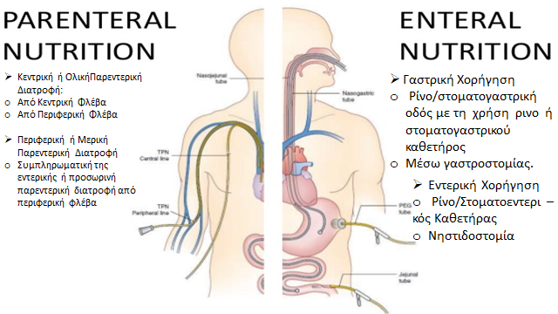

Slide 35
« Η παρεντερική και εντερική διατροφή
δεν αλληλοσυγκρούονται….
αλληλοσυμπληρώνονται! »

Slide 36
ΠΛΕΟΝΕΚΤΗΜΑΤΑ ΕΝΤΕΡΙΚΗΣ ΔΙΑΤΡΟΦΗΣ
Μιμείται την φυσιολογική οδό απορρόφησης,
Λιγότερο επεμβατική,
Διατηρεί την ακεραιότητα του βλεννογόνου του εντέρου,
Διατήρηση του ανοσοποιητικού φραγμού στο Γ/κο σύστημα,
Μειώνει τον κίνδυνο γαστρεντερικής αιμορραγίας,
Απλή η παρακολούθηση & μειωμένο κόστος,
Η πρώιμη έναρξη σίτισης βελτιώνει την επούλωση και μειώνει τις μετεγχειρητικές επιπλοκές,
Δεν χρειάζεται κεντρική φλεβική προσπέλαση (παρεντερική διατροφή.

Slide 37
ΕΠΙΔΡΑΣΗ ΣΤΟΝ ΓΑΣΤΡΕΝΤΕΡΙΚΟ ΣΩΛΗΝΑ
Βελτιώνει την εντερική αιμάτωση
Διεγείρει την ανάπλαση των βλεννογονιακών κυττάρων
Ενεργοποιεί το νευρικό σύστημα του εντέρου και τον περισταλτισμό
Ελαττώνει τον πολλαπλασιασμό των βακτηριδίων
Διεγείρει την έκκριση χολής και παγκρεατικών ενζύμων
Διεγείρει την έκκριση των τροφικών ορμονών

Slide 38
ΟΔΟΙ ΣΙΤΙΣΗΣ
Ρινογαστρική –στοματογαστρική
Οισοφαγοστομία
Γαστροστομία
Νηστιδοστομία:
Γίνεται όταν πρέπει να παρακαμφθεί το στομάχι
Μειονεκτήματα της είναι οι διαρροϊκές κενώσεις και το σύνδρομο dumping

Slide 39
ΕΙΔΗ ΕΝΤΕΡΙΚΗΣ ΔΙΑΤΡΟΦΗΣ
«Σπιτική διατροφή»......blender(;)
Αντικατάσταση ή συμπλήρωση της φυσιολογικής πρόσληψης τροφής
Πολυμερή σκευάσματα: περιέχουν πρωτεΐνες, τριγλυκερίδια και πολυμερή υδατανθράκων
Ολιγομερή σκευάσματα(ημι-στοιχειακά): οι πρωτεΐνες υπό μορφή πεπτιδίων, λίπη ως LCT/MCT και υδρολυμένους υδατάνθρακες, δηλ. Ολιγοσακχαρίτες
Μονομερή σκευάσματα (στοιχειακά): πρωτεΐνες ως αμινοξέα, υδατάνθρακες ως μονοσακχαρίτες και δισακχαρίτες και λίπος ως MCT ή/και απαραίτητα λιπαρά οξέα

Slide 40
ΕΙΔΙΚΕΣ ΔΙΑΙΤΕΣ
Ηπατική ανεπάρκεια (οχι αρωματικά αμινοξέα)
Νεφρική ανεπάρκεια (φτωχά σε αμινοξέα)
Αναπνευστική ανεπάρκεια (φτωχά σε υδατάνθρακες)
Σακχαρώδης διαβήτης
Ανοσοανεπάρκεια (γλουταμίνη, αργινίνη....)
Ασθενείς ΜΕΘ
Εγκαύματα
Χειρουργικές Επεμβάσεις

Slide 41
ΕΙΔΙΚΕΣ ΔΙΑΙΤΕΣ
Πλήρεις πολυμερείς δίαιτες (0.5-2 kcal/ml)
Ολόκληρη Πρωτεϊνη (αγελάδινού γάλακτος, σογιας, αυγου…). Με υδατάνθρακες ως ολιγοσακχαρίτες, μαλτοδεξτρίνες και άμυλο. Λίπη από φυτικά έλαια, μέταλλα, βιταμίνες, ιχνοστοιχεία κ διαιτητικές ίνες
Ελεύθερα λακτόζης και συνήθως χωρίς γλουτένη
Οσμωμοριακότητα ~300 mOsmol/it
Ανοσοδιατροφή (1-2 kcal/ml)
Δίαιτες ειδικές για διάφορες παθήσεις (ΧΑΠ, ΧΝΑ, ΚΙ, ΣΔ…)
Δίαιτες με ίνες
Συμπληρώματα εντερικής διατροφής, σε υγρή μορφή ή σκόνη (πολυμερή, στοιχειακά)

Slide 42
ΕΝΤΕΡΙΚΗ ΔΙΑΤΡΟΦΗ
ΤΑ ΣΥΝΗΘΗ ΣΚΕΥΑΣΜΑΤΑ ΑΠΟΔΙΔΟΥΝ
ΕΝΕΡΓΕΙΑ
1 to 1.2 kcal/ml = συνήθης ενέργεια
2 kcal/ml = υψηλή ενέργεια
ΠΡΩΤΕΪΝΕΣ
Από 4% to 26% των θερμίδων είναι εφικτό
14% to 16% των θερμίδων είναι το σύνηθες
18% to 26% των θερμίδων - θεωρείται ότι είναι υψηλή σε πρωτεΐνες περιεκτικότητα

Slide 43
ΜΕΘΟΔΟΙ ΧΟΡΗΓΗΣΗΣ ΕΝΤΕΡΙΚΩΝ ΔΙΑΛΥΜΑΤΩΝ
Διακεκομμένη σίτιση: παρέχει την τροφή στην διάρκεια ενός 24ώρου με διαλλείματα
Βolus σίτιση: χορηγείται μία συγκεκριμένη ποσότητα αργά με σύριγγα (>50 ml) σε συγκεκριμένο χρονικό διάστημα
Ολονύχτια σίτιση: είδος διακεκομμένης σίτισης, προσφέρει μεγαλύτερη ελευθερία στον άρρωστο την ημέρα
Συνεχής σίτιση: παρέχει το διάλυμα σε διάστημα μεγαλύτερο των 20 ωρών χωρίς διακοπή

Slide 44
ΤΥΠΟΙ ΤΕΧΝΙΚΗΣ ΔΙΑΤΡΟΦΗΣ
Ομογενοποιημένες δίαιτες (περαστό),
Πολυμερείς δίαιτες (Nutrison standard / high energy / multi fibre),
Μονομερείς δίαιτες (Pepti 2000, Nutri 2000),
Ειδικές δίαιτες (π.χ. νεφροπαθείς),
Μείγμα: παρασκευή (κάθε μέρα) από διάφορα θρεπτικά συστατικά, φύλαξη σε ψυγείο, χορήγηση με σύριγγα σίτισης.
–Κρέας, γάλα, αυγά, κρέμα, χυμούς φρούτων, ζάχαρη, καρότα + γλυκόζη ή συνθετικές τροφές πλούσιες σε θερμίδες,
–Αναλογίες: 14%-πρωτεΐνες, 18% -λιπίδια, 60%-υδατάνθρακες.

Slide 45
ΕΝΤΕΡΙΚΗ ΔΙΑΤΡΟΦΗ Με ρινογαστρικό ή ρινονηστιδικό σωλήνα
Έγχυση με 30 kcal/h τις πρώτες 12 h
Συνεχής μέθοδος = αργή ροή 50 έως 150 ml/hr για 12 έως 24h (Ηλεκτρονική Αντλία, ή ρυθμιζόμενη ροή σε σταγόνες)
Διακεκομμένη / Διαλείπουσα= 250 έως 400 ml τροφής σε 5 έως 8 δόσεις για 24h (Συνήθως κατά τη διάρκεια της Νύχτας)
Bolus μέθοδος = 300 έως 400 ml αρκετές φορές την ημέρα (Απευθείας έγχυση τροφής με σύριγγα των 60 ml διαμέσου του ΡΓΚ (τροφή σε ογκομετρικό δοχείο - μπέν-μαρί όχι με πίεση!!!)
Προοδευτική αύξηση αναλόγως της ανοχής
Αργή αύξηση σε λευκωματίνη < 2.5 g/dl
Χορήγηση σκευασμάτων χωρίς λακτόζη

Slide 46
ΕΝΤΕΡΙΚΗ ΧΟΡΗΓΗΣΗ Χορήγηση bolus με σύριγγα
ΥΛΙΚΑ
ΠΡΟΕΤΟΙΜΑΣΙΑ
Σύριγγα διατροφής 50-60ml
Μπολ με το περαστό μείγμα σε θερμοκρασία 37^{ο} -38^{ο} C, καθορισμένη ποσότητα
Ποτήρι με νερό
Χαρτοπετσέτες
Πετσέτα φαγητού
Είδος, ποσότητα, ώρα, συχνότητα χορήγησης του μείγματος
Πλύσιμο χεριών
Εξηγείστε στον ασθενή τη διαδικασία, σκοπό, τρόπο χορήγησης και τυχόν προβλήματα
Ασθενής σε θέση καθιστή ή ημικαθιστή (προς αποφυγή γαστρο-οισοφαγικής παλινδρόμησης.

Slide 47
ΕΝΤΕΡΙΚΗ ΔΙΑΤΡΟΦΗ Χορήγηση bolus με σύριγγα
Πάντα προηγείται έλεγχος της θέσης του καθετήρα (αναρρόφηση Γαστρικού περιεχομένου και μέτρηση ποσότητας για εκτίμηση του βαθμού απορρόφησης),
Έκπλυση του καθετήρα με αποστειρωμένο νερό.
Διαδικασία
Με βαρύτητα: δεν βάζετε το έμβολο στη σύριγγα, την γεμίζετε με ογκομετρικό δοχείο. Να μην αδειάζει η σύριγγα και παίρνει ο ασθενής αέρα,
Διαφορετικά, χορηγήστε αργά εάν χρησιμοποιήσετε το έμβολο,
Ξεπλύνετε το σωλήνα με νερό βρύσης ή WFI,
κλείστε τον σωλήνα με πώμα ή ειδικό πίεστρο,
Καταγράψτε την διαδικασία.

Slide 48
ΕΝΤΕΡΙΚΗ ΔΙΑΤΡΟΦΗ Χορήγηση bolus με σύριγγα
Χορήγηση με σύριγγα
Ρυθμός χορήγησης <30ml/min
Προϋπόθεση: δυνατότητα παραμονής σε όρθια στάση για 1-2 ώρες μετά τη σίτιση (λόγω κινδύνου εισρόφησης)
Δεν απαιτείται σύνδεση με αντλία
Μιμείται την κανονική σίτιση αναφορικά με τον όγκο και τη συχνότητα των γευμάτων

Slide 49
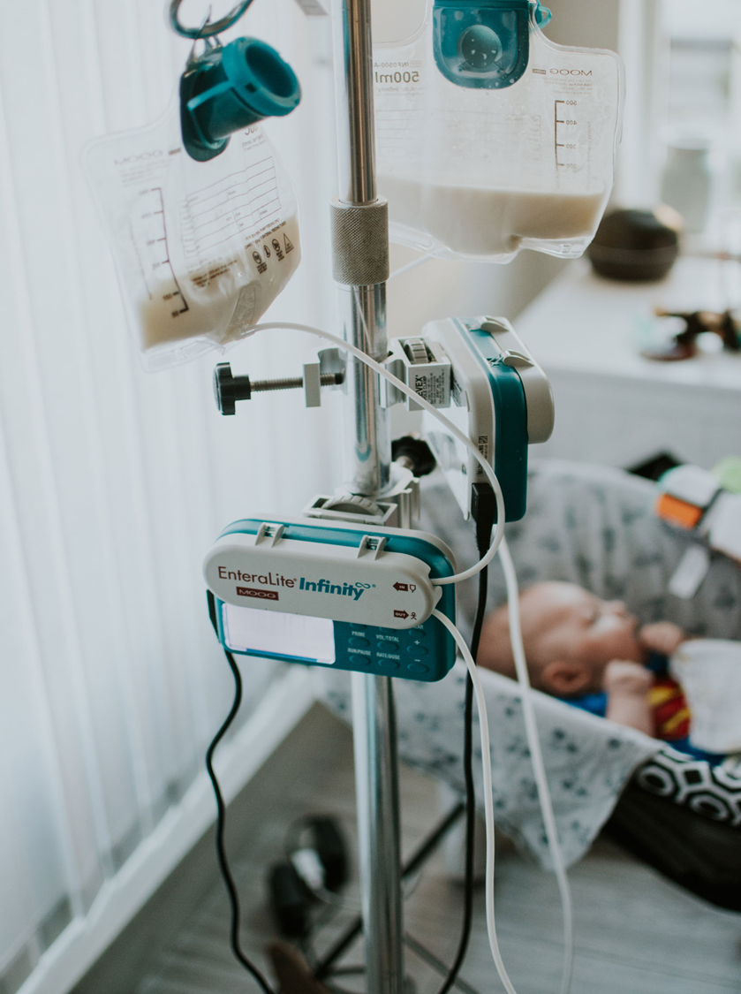
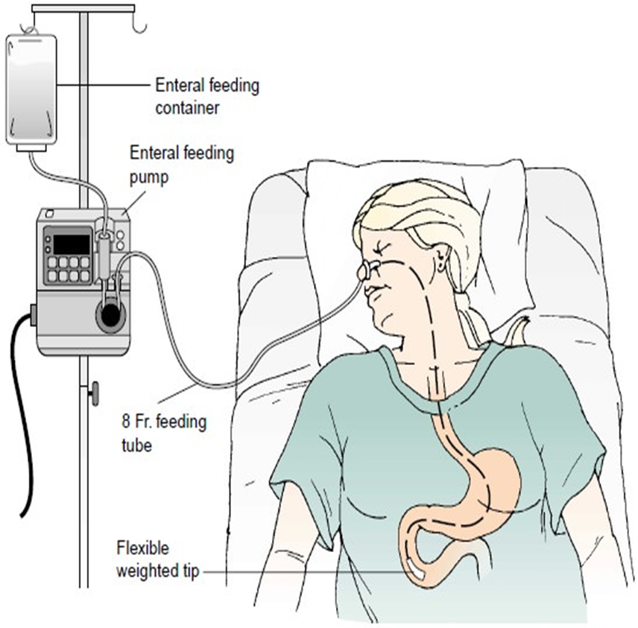
ΕΝΤΕΡΙΚΗ ΔΙΑΤΡΟΦΗ Χορήγηση συνεχής με αντλία

Slide 50
ΕΝΤΕΡΙΚΗ ΔΙΑΤΡΟΦΗ Αντλία VS Βαρύτητα
Χορήγηση μέσω αντλίας
Χορήγηση μέσω βαρύτητας
Σίτιση στο λεπτό έντερο
Τροφή παχύρευστη
Κίνδυνος εισρόφησης
Ανάγκη για συγκεκριμένο ρυθμό/ώρες χορήγησης
Διαλύματα υψηλής ωσμωτικότητας
Βρέφη και παιδιά
Κατάλληλη για διακοπτόμενη σίτιση και bolus
Περιπατητικοί ασθενείς
Σίτιση στο στόμαχο

Slide 51
ΕΝΤΕΡΙΚΗ ΔΙΑΤΡΟΦΗ Συνεχής σίτιση
20 ώρες χωρίς διακοπή.
Χορήγηση με αντλία ελεγχόμενης ροής.
Χορήγηση επί 24ώρου βάσεως ή σε κυκλική βάση (ο ολικός όγκος εγχύεται μέσα σε 10-16 ώρες/ημέρα).
Ο κυκλικός τρόπος σίτισης παρέχει ένα διάστημα ανάπαυσης του εντέρου για καλύτερη ανοχή.

Slide 52
ΕΝΤΕΡΙΚΗ ΔΙΑΤΡΟΦΗ – ΝΕΡΟ Συνιστώμενη ποσότητα νερού
Υγιής ενήλικας: 1 ml/kcal ή 35 ml/kg
Υγιές παιδί: 1.5 ml/kcal ή 150 ml/kg
Ηλικιωμένοι: 25 ml/kg σε νεφρική, ηπατική, καρδιακή ανεπάρκεια.
35 ml/kg όταν υπάρχει ιστορικό αφυδάτωσης

Slide 53
ΕΝΤΕΡΙΚΗ ΔΙΑΤΡΟΦΗ – ΝΕΡΟ Πηγές υγρών
Υγρά
Νερό των τροφών
Νερό από τον μεταβολισμό
Έκπλυση καθετήρα σίτισης, περίπου 3 φορές ημερησίως – πρέπει να υπολογίζεται π.χ “έκπλυση με 200 cc νερό”

Slide 54
ΔΡΑΣΤΗΡΙΟΤΗΤΑ
Αναφέρατε ενδείξεις που θα επιλέγατε εντερική σίτιση

Slide 55
ΕΝΤΕΡΙΚΗ ΔΙΑΤΡΟΦΗ ΕΝΔΕΙΞΕΙΣ
Ασθενείς οι οποίοι δεν θα φάνε, δεν πρέπει να φάνε ή δεν μπορούν να φάνε αλλά έχουν έναν λειτουργικό πεπτικό σωλήνα!
Δυσθρεψία ή κίνδυνος δυσθρεψίας
Ανορεξία
Αδυναμία πέψης της τροφής
Οισοφαγική ή γαστρική πάρεση
Δυσαπορρόφηση
Σοβαρή δυσφαγία από απόφραξη ή δυσλειτουργία
Εμμένουσα ανορεξία
Ναυτία ή έμετος
Συρίγγια του περιφερικού λεπτού εντέρου ή κόλου
Σοβαρή δυσαπορρόφηση
Αυξημένες διατροφικές ανάγκες
Κώμα

Slide 56
ΕΝΤΕΡΙΚΗ ΔΙΑΤΡΟΦΗ ΑΝΤΕΝΔΕΙΞΕΙΣ
ΑΠΟΛΥΤΕΣ
Πλήρης εντερική απόφραξη
Παραλυτικός ειλεός
Σοβαρή ψευδοαπόφραξη εντέρου
Απουσία λειτουργικότητας του εντέρου λόγω σοβαρής φλεγμονής ή μετεγχειρητικής στάσης
Αδυναμία προσπέλασης του εντέρου λόγω εκτεταμένων εγκαυμάτων ή τραύματος
Υψηλής παροχής εντερικά συρίγγια
Ενεργός αιμορραγία από το ανώτερο πεπτικό

Slide 57
ΕΝΤΕΡΙΚΗ ΔΙΑΤΡΟΦΗ ΑΝΤΕΝΔΕΙΞΕΙΣ
ΣΧΕΤΙΚΕΣ
Κίνδυνος ευκαιριακής λοίμωξης
Εμμένουσα διάρροια
Εμμένοντες έμετοι
Μερική απόφραξη λεπτού εντέρου
Σοβαρό σύνδρομο βραχέος εντέρου
Συρίγγιο του ανώτερου πεπτικού
Ηθικά προβλήματα
Θρησκευτικά Προβλήματα
Πολιτισμικά Προβλήματα

Slide 58
ΕΝΤΕΡΙΚΗ ΔΙΑΤΡΟΦΗ ΕΠΙΠΛΟΚΕΣ
Μηχανικές – Σχετιζόμενες με τον Σωλήνα: απόφραξη καθετήρα (ώσεις με νερό)- ερεθισμός ρινοφάρυγγα (τοπικά αναισθητικά, παγωμένο νερό) μετακίνηση καθετήρα (έλεγχος με ακτινογραφία),εισρόφηση
Γαστρεντερικές: μετεωρισμός, κολικοειδή άλγη, διάρροια, έμετοι (μείωση ποσότητας και πυκνότητας)
Μεταβολικές διαταραχές: ηπατική και νεφρική ανεπάρκεια, δυσανεξία στη γλυκόζη, καρδιακή ανεπάρκεια, διαταραχές ύδατος, ηλεκτρολυτικές διαταραχές, υπερ- υπογλυκαιμία, μεταβολική οξέωση
Μικροβιακές: (-5%) Σημειώνονται περιστασιακές επιμολύνσεις των σωλήνων σίτισης, αλλά και σημεία λοιμώξεων σχετιζόμενα με την ελλιπή φροντίδα τους

Slide 59
ΣΥΝΔΡΟΜΟ ΕΠΑΝΑΣΙΤΙΣΗΣ
Διάφοροι ερευνητές περιέγραψαν σε βαριά υποθρεπτικούς ασθενείς, με μακροχρόνιο υποσιτισμό, την εμφάνιση βαρείας υποφωσφατιαιμίας και υποκαλιαιμίας μετά την έναρξη τεχνητής εντερικής αλλά και παρεντερικής διατροφής λόγω διέγερσης της αναβολικής φάσης.
Τελικό κλινικό αποτέλεσμα είναι η καρδιακή ανεπάρκεια, καρδιακή αρρυθμία και τελικά καρδιακή ανακοπή.
Η ανωτέρω κλινική οντότητα αντιμετωπίζεται συμπτωματικά. Η πρόληψη όμως αποτελεί τον καλύτερο τρόπο αντιμετώπισης.
Για την αποφυγή του συνδρόμου συνιστώνται η χορήγηση των απαραίτητων ποσοτήτων υδατανθράκων, αμινοξέων, λίπους και ιχνοστοιχείων σε 2 - 3 ημέρες, συστηματική παρακολούθηση των ηλεκτρολυτών Κ, Na αλλά και Ρ και Hg κατά το διάστημα χορήγησης της τεχνητής διατροφής και χορήγηση καρδιοτόνωσης (διγοξίνη) επι αιφνίδιας καρδιακής ανεπάρκειας κατά την έναρξη της τεχνητής διατροφής

Slide 60
ΕΝΤΕΡΙΚΗ ΔΙΑΤΡΟΦΗ
Παρακολούθηση ασθενούς για μεταβολή της κατάστασης του ή δυσχέρεια
Ζωτικά Σημεία (ΖΣ) και ισοζύγιο υγρών, βιοχημικός έλεγχος, ουρία, άζωτο, ούρα για σάκχαρο + οξόνη,
Καταγραφή διαρροϊκών επεισοδίων ή εμετών,
Έλεγχος γαστρικού υπολείμματος κάθε 4-6 ώρες για παρακολούθηση απορρόφησης της διατροφής. Γαστρικό υπόλειμμα < 200ml θεωρείται αποδεκτό!
Επιστροφή διαλύματος μέχρι 200ml, απόρριψη του υπόλοιπου, και
Σταδιακή αύξηση ροής σίτισης,
Αύξηση ροής κατά 30ml σε γαστρικό υπόλειμμα < 200ml, μέχρι να πετύχουμε την επιθυμητή δόση για τον συγκεκριμένο ασθενή (π.χ 75 ml/hr σε ασθενή 75kg το 24ωρο)

Slide 61
ΠΡΩΤΟΚΟΛΛΟ ΕΝΤΕΡΙΚΗΣ ΔΙΑΤΡΟΦΗΣ
Αποφυγή εισόδου αέρα για πρόληψη γαστρικής διάτασης,
Φροντίδα στοματικής κοιλότητας.
Γαστροστομία, νηστιδοστομία :
Καθημερινή περιποίηση στομίου & δέρματος, αλλαγή επιθέματος (εάν ενδείκνυται),
Προσοχή για :
Αφαίρεση του καθετήρα,
Διαφυγή περιεχομένου,
Απόφραξη καθετήρα,
Συστροφή εντέρου,
Αλλαγή συσκευής χορήγησης σίτισης κάθε 12 ώρες.

Slide 63
ΠΑΡΕΝΤΕΡΙΚΗ ΧΟΡΗΓΗΣΗ
Κατά την παρεντερική χορήγηση χορηγούνται ενδοφλέβια μίγματα υδατανθράκων, αμινοξέων και λίπους, σε συνδυασμό με βιταμίνες, ιχνοστοιχεία, ηλεκτρολύτες και ινσουλίνη.
Η μέθοδος που επικράτησε είναι η ανάμιξη όλων των συστατικών σε έναν περιέκτη (all in one system). To μίγμα αυτό, εφόσον διατηρείται στους 4°C και κατά την παρασκευή του τηρήθηκαν οι οδηγίες του παρασκευαστή, μπορεί να παραμείνει σταθερό για μία εβδομάδα.
Η παρεντερική χορήγηση είναι αναγκαία σε καταστάσεις που το γαστρεντερικό σύστημα πρέπει να τεθεί σε ανάπαυση ή όταν πρόκειται για περιεγχειρητική θρεπτική υποστήριξη υποθρεπτικών αρρώστων.

Slide 64
Καταστάσεις που χρίζουν παρεντερικής θρεπτικής υποστήριξης
Απόφραξη του εντέρου
Περιτονίτιδα
Μεγάλης παροχής εντερικά συρίγγια
Σύνδρομο βραχέος εντέρου
Σύνδρομο δυσαπορρόφησης
Επίμονος εμετός
Σοβαρή διάρροια

Slide 65
ΠΑΡΕΝΤΕΡΙΚΗ ΣΙΤΙΣΗ
ΠΛΕΟΝΕΚΤΗΜΑΤΑ
ΜΕΙΟΝΕΚΤΗΜΑΤΑ
Επιτρέπει καλύτερη θερμιδική πρόσληψη
Είναι ακριβότερη
Έχει περισσότερες επιπλοκές
Απαιτεί καλύτερα εκπαιδευμένο προσωπικό
Τοποθέτηση καθετήρων και χορήγηση τροφής με άσηπτη τεχνική

Slide 66
ΔΙΑΦΟΡΕΣ ΠΕΡΙΦΕΡΙΚΗΣ ΜΕ ΤΗΝ ΚΕΝΤΡΙΚΗ Η ΟΛΙΚΗ ΠΑΡΕΝΤΕΡΙΚΗ ΔΙΑΤΡΟΦΗ
Σύνθεση του διαλύματος
Πρωτογενή πηγή θερμίδων
Εμφάνιση δυνητικών επιπλοκών
Μέθοδο χορήγησης
Η Παρεντερική σίτιση από περιφερική φλέβα (σύστημα με χορήγηση λιπιδίων- σύστημα με χορήγηση αμινοξέων και γλυκόζης)- όταν είναι τεχνικά αδύνατος ή απόλυτα απαραίτητος ο καθετηριασμός κεντρικής φλέβας
Η Παρεντερική σίτιση από κεντρική φλέβα (ολική παρεντερική θρέψη: είναι ικανή να καλύψει όλες τις ανάγκες του ασθενούς σε υγρά, θερμίδες και αμινοξέα)

Slide 67
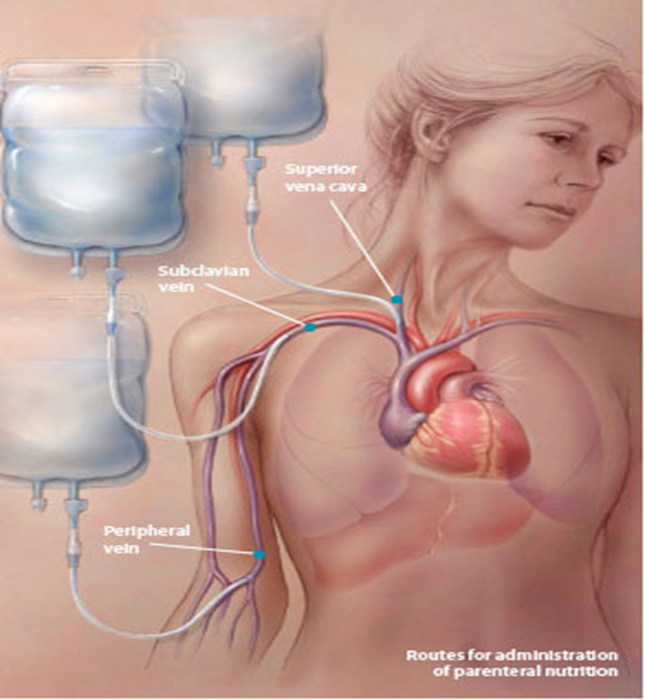
ΠΕΡΙΦΕΡΙΚΗ ΠΑΡΕΝΤΕΡΙΚΗ ΔΙΑΤΡΟΦΗ
Χορηγείται μέσω περιφερικής φλέβας
Περιορισμένη διάρκεια χρήσης
Μέτριας βαρύτητας ασθενείς
Χαμηλές θερμιδικές απαιτήσεις
Απαιτεί μεγάλες ποσότητες υγρών
Όταν αντενδεικνύεται η Ολική Παρεντερική Διατροφή

Slide 68
ΠΕΡΙΦΕΡΙΚΗ ΠΑΡΕΝΤΕΡΙΚΗ ΔΙΑΤΡΟΦΗ
Χορηγείται σε ασθενείς που ανέχονται 3 L υγρών/24h
Είναι συμπληρωματική, στην έναρξη της εντερικής διατροφής
Έχει περιορισμένη χρήση λόγω φλεβίτιδας
Με νέους καθετήρες μπορεί να χορηγούνται διαλύματα με Posm >600 mOsm/L (όχι >900)
Ελαττώνει το κόστος της τοποθέτησης κεντρικού φλεβικού καθετήρα, αλλά και τις επιπλοκές που συνοδεύουν μια τέτοια τοποθέτηση.
Παρέχει μερική θρεπτική υποστήριξη στον άρρωστο. Συνήθως χρησιμοποιείται ως συμπληρωματική της εντερικής διατροφής ή ως προσωρινή μικρής διάρκειας (7-10 ημέρες), θρεπτική υποστήριξη αρρώστων, που προβλέπεται να σιτισθούν από το στόμα σύντομα.
Συνιστάται αλλαγή του καθετήρα κάθε 12-48h και αποφυγή χορήγησης άλλων φαρμάκων από την ίδια περιφερική φλέβα.
Οι θερμίδες που χορηγούνται με τη μέθοδο αυτή είναι συνήθως οι μισές των ημερήσιων αναγκών του αρρώστου (~1000 Kcal/ημ).

Slide 69
ΠΕΡΙΦΕΡΙΚΗ ΠΑΡΕΝΤΕΡΙΚΗ ΔΙΑΤΡΟΦΗ
Η χορήγηση μπορεί να είναι:
α) Κυκλική: χρησιμοποιείται μια καλής παροχής περιφερική φλέβα, στην οποία χορηγείται αποκλειστικά η παρεντερική διατροφή μέσω ενός καθετήρα. Η χορήγηση διαρκεί 10-12 h και στη συνέχεια ο καθετήρας αφαιρείται. Κατά την χορήγηση της παρεντερικής διατροφής της επόμενης μέρας χρησιμοποιείται περιφερική φλέβα του αντίθετου άκρου. Για μεγαλύτερη προστασία από την εμφάνιση θρομβοφλεβίτιδας πολλοί συνιστούν την προσθήκη ηπαρίνης (5000iu/1000ml διαλύματος) και κορτιζόνης (5mg/1000ml διαλύματος). Τελευταία προτείνεται και η τοποθέτηση patch νιτρογλυκερίνης στο σημείο εισόδου του καθετήρα.
β) Συνεχής: προϋποθέτει την χρησιμοποίηση καθετήρα από σιλικόνη ή πολυουρεθάνη διαμέτρου 0.6mm και μήκους 10 cm. Ο καθετήρας μπορεί να παραμείνει στη θέση για τουλάχιστον 7 ημέρες. Όσον αφορά την προσθήκη ηπαρίνης, κορτιζόνης και την τοποθέτηση patch νιτρογλυκερίνης, ισχύουν τα ίδια με την κυκλική χορήγηση.

Slide 70
ΟΛΙΚΗ ΠΑΡΕΝΤΕΡΙΚΗ ΔΙΑΤΡΟΦΗ
Η Ολική παρεντερική διατροφή καλύπτει εξ ολοκλήρου τις θερμιδικές ανάγκες του αρρώστου. Χορηγούνται διαλύματα γλυκόζης, αμινοξέων και λίπους εμπλουτισμένα με ιχνοστοιχεία, βιταμίνες και ηλεκτρολύτες.
Συνοδεύονται με χορήγηση ινσουλίνης, η οποία είτε περιέχεται εντός του διαλύματος είτε χορηγείται παράλληλα. Το τελευταίο προτιμάται σε καταστάσεις που η ρύθμιση του σακχάρου είναι δύσκολη.
Η συνήθης δοσολογία ινσουλίνης είναι liu/1gr - liu/20gr γλυκόζης.
Η τελική οσμωτικότητα του διαλύματος είναι συνήθως >700 mOsm/1.
Η χορήγηση του διαλύματος μπορεί να γίνει τόσο από κεντρική όσο και από περιφερική φλέβα
Διάλυμα παρεντερικής διατροφής με συγκέντρωση γλυκόζης μεγαλύτερη του 10% ΠΡΕΠΕΙ να χορηγείται στο κεντρικό φλεβικό σύστημα λόγω της υπερτονικότητας του
Η συγκέντρωση γλυκόζης καθορίζει την ωσμωτικότητα της ΟΠΔ

Slide 71
ΕΙΔΗ ΔΙΑΛΥΜΑΤΩΝ
Διαλύματα κρυσταλλικών αμινοξέων 5-10-25%
Υπέρτονα διαλύματα γλυκόζης 20-35-50%
Γαλακτοποιημένα εναιωρήματα λιπών σε πυκνότητα 10-20%. Σε αυτά προστίθενται ηλεκτρολύτες, βιταμίνες και ιχνοστοιχεία

Slide 72
ΠΑΡΑΚΟΛΟΥΘΗΣΗ
ΚΛΙΝΙΚΗ ΕΚΤΙΜΗΣΗ
ΕΡΓΑΣΤΗΡΙΑΚΕΣ ΕΞΕΤΑΣΕΙΣ
Φυσική εξέταση
Ζωτικά σημεία
Ισοζύγιο υγρών
Φροντίδα του καθετήρα
Εκτίμηση της σήψης
Σάκχαρο αίματος
Βάρος σώματος
Γενική αίματος εβδομαδιαίως
Νεφρική λειτουργία
Ca++, Mg++, PO₄²
Ηπατική λειτουργία
Λιπιδαιμικό προφίλ
Ισοζύγιο αζώτου

Slide 73
ΔΙΑΚΟΠΗ ΟΛΙΚΗΣ ΠΑΡΕΝΤΕΡΙΚΗΣ ΔΙΑΤΡΟΦΗΣ
Όταν μπορεί να ξεκινήσει εντερική σίτιση
Διακόπτεται σταδιακά προκειμένου να αποφύγουμε υπογλυκαιμία
Εναλλακτικά χορηγούμε παράλληλα ΟΠΔ και εντερική διατροφή

